Slide 1
gk10_11_Bd1
Kapitel 7
Kursbuch

Slide 3
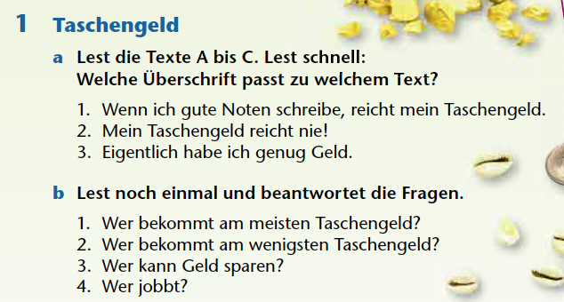
K7_KB_1a-b_S. 73
C
A
B
Patrick
Markus
Patrick
Markus

Slide 4

K7_KB_1c_S. 73
Markus:
Kino,
Popcorn,
Hamburger,
Smartphone,
ein Geschenk für die Schwester
Patrick:
Süssigkeiten,
Zeitschriften,
shoppen
Caro:
Getränke in der Schule,
Eis,
Kleidung / cooles T-Shirt

Slide 5


K7_KB_2b_S. 73
2.18
2.19
die Mutter von Caro
der Vater von Markus

Slide 6
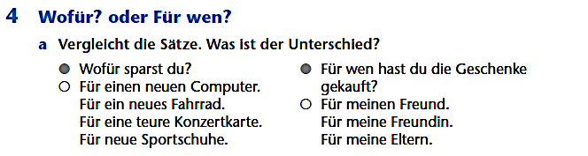
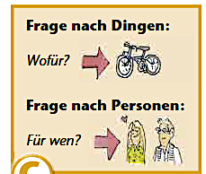
K7_KB_4a_S. 74

Slide 7
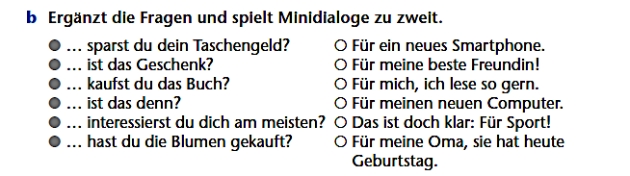
K7_KB_4b_S. 74
Wofür
Für wen
Für wen
Wofür
4
Wofür
1
3
Für wen

Slide 8
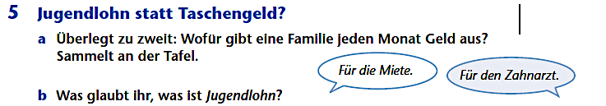
K7_KB_5a_S. 75
Vorschläge:
Miete
Zahnartz
Essen
Auto
Schule
Kleidung
Freizeit
Handy
…

Slide 9
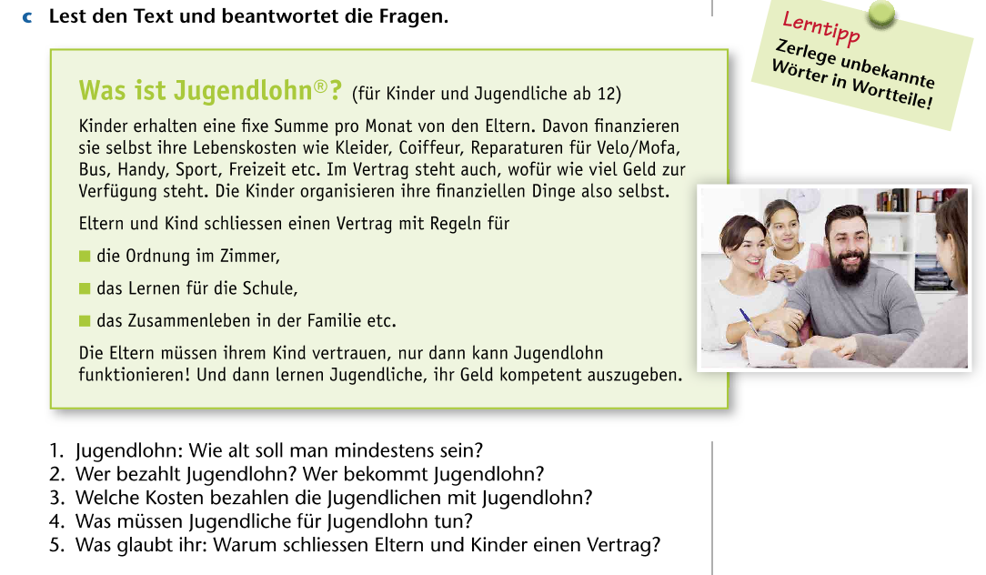
K7_KB_5c_S. 75
1. 12
2. Die Eltern bezahlen, die Kinder und Jugendlichen bekommen Jugendlohn.
3. Für ihre Lebenskosten wie Kleider, Coiffeur, Reparaturen für Velo/Mofa, Bus, Handy, Sport, Freizeit usw.

Slide 10
K7_KB_5c_S. 75
4. Die Regeln befolgen, z.B. ihr Zimmer aufräumen, für die Schule lernen, zu Hause helfen usw.
5. Mögliche Antworten:
Jugendliche lernen, ihr Geld kompetent auszugeben;
Autonomie,
Verantwortung für die Jugendlichen;
wenig Streit in der Familie.

Slide 11
K7_KB_5d_S. 75
Jugendlohn
Wofür?
  Jugendlohn ist für alle Kosten.
Was muss sein?
  einen Vertrag schliessen
  Regeln haben
Taschengeld
Wofür?
  Taschengeld ist nur für wenige Kosten, meist für die Freizeit.
Was gibt es nicht?
  keinen Vertrag
  keine Regeln

Slide 12
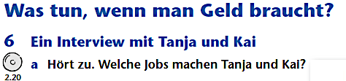
K7_KB_6a_S.76
Tanja:
Brötchen verkaufen
Kai:
Zeitungen austragen,
der Nachbarin im Garten helfen

Slide 13
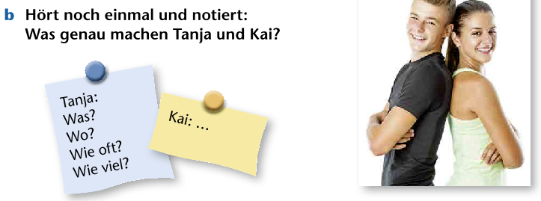
K7_KB_6b_S.76
Tanja
Was?
Brötchen verkaufen
Wo?
In einer Bäckerei
Wie oft?
Jeden zweiten Samstag, von 8-12 Uhr
Wie viel?
40 Euro im Monat
Kai
Was?
Zeitungen austragen
Wo?
In seinem Stadtteil
Wie oft?
Einmal pro Woche
  Im Garten helfen
  Bei der Nachbarin
  Einmal im Monat
Wie viel?
50-60 Euro pro Monat

Slide 14
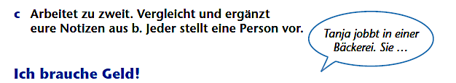
K7_KB_6c_S.76
Beispiele:
Tanja jobbt in einer Bäckerei. Sie verkauft jeden Samstag Brötchen von 8-12 Uhr. Im Monat verdient sie 40 Euro.
Kai hat zwei Jobs. Er trägt einmal pro Woche in seinem Stadtteil Zeitungen aus. Er hilft einmal im Monat bei seiner Nachbarin im Garten. Im Monat verdient er 50-60 Euro.

Slide 15
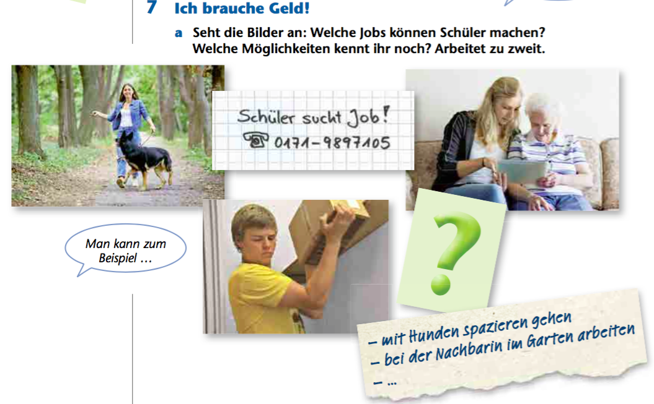
K7_KB_7a-b_S.76
Lösungsvorschlag
mit Hunden spazieren gehen
bei der Nachbarin im Garten arbeiten
älteren Menschen helfen
in einem Geschäft arbeiten
Zeitung austragen
Nachhilfe geben
für die Nachbarn einkaufen
…

Slide 16
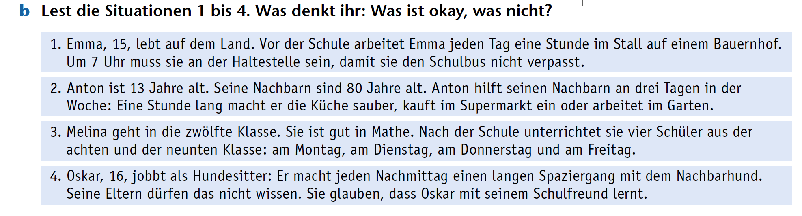
K7_KB_8b-c_S.77
verboten
(vor der Schule)
2. erlaubt
3. erlaubt
4. verboten
(ohne Zustimmung der Eltern)

Slide 17
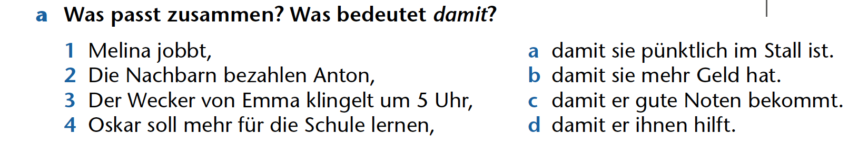
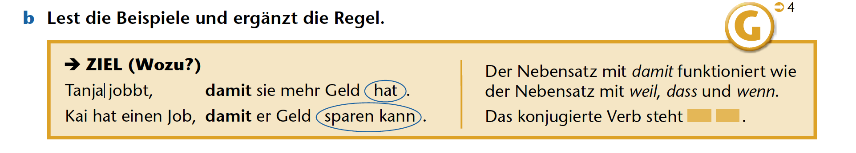
K7_KB_9a-b_S.77
1 b
2 d
3a
4c
am Satzende

Slide 18
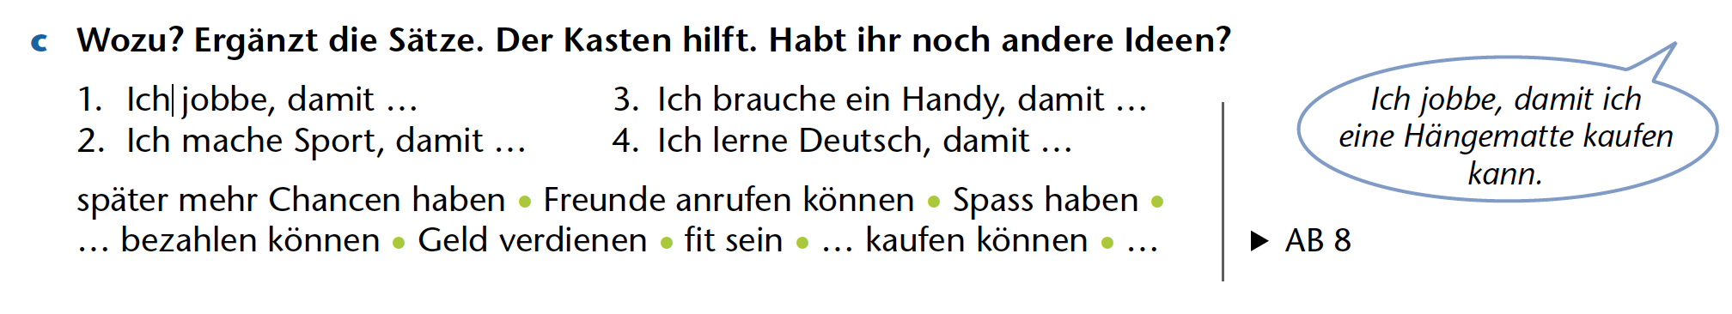
K7_KB_9c_S.77
1. Ich jobbe, damit ich coole Kleidung kaufen kann.
2. Ich mache Sport, damit ich fit bin.
3. Ich brauche ein Handy, damit ich Freunde anrufen kann.
4. Ich lerne Deutsch, damit ich später in Deutschland studieren kann.

Slide 19
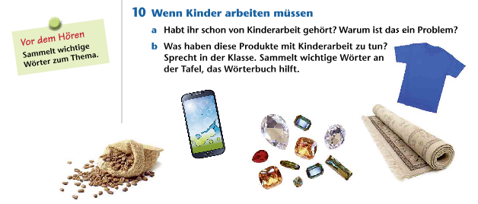

K7_KB_10b_S.78
Kaffee:
Kinder arbeiten auf Plantagen,
sie pflücken Kaffee,
sie müssen viel tragen,
es ist anstrengend,
…
Handys/Edelsteine:
Kinder arbeiten in Bergwerken/Minen (für Kobalt),
est ist anstrengend, gefährlich, ungesund,
…
Teppich/T-Shirt:
Kinder arbeiten in Fabriken/Webereien,
est ist anstrengend, gefährlich, ungesund (Farbstoffe, Dämpfe)
…

Slide 20
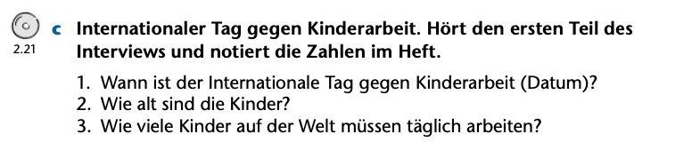
K7_KB_10c_S.78
1. 12. Juni
2. unter 15, manchmal erst 5 oder 6 Jahre alt
3. ungefähr 250 Millionen

Slide 21
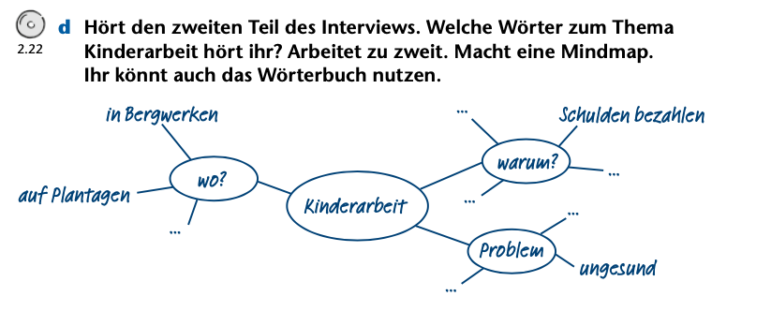
K7_KB_10d_S.78
Wo?
- in Bergwerken, auf Plantagen, in (Textil) Fabrik
Warum?
- arme Familien, Schulden bezahlen, Geld verdienen, Essen kaufen, Strassenkinder
Problem:
- gefährlich, ungesund, nicht in die Schule gehen

Slide 22
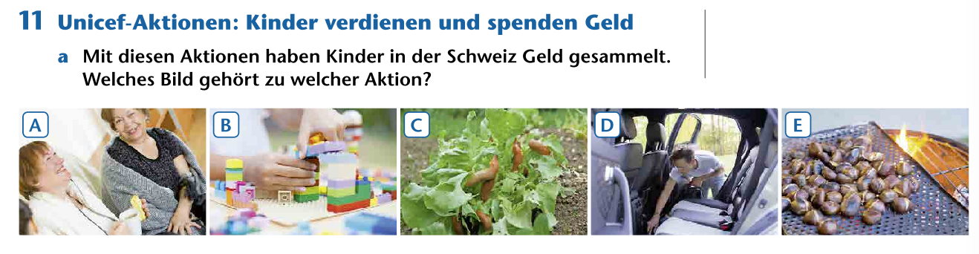
K7_KB_11a_S.79
2 Witze erzählen
A
3 Modell-Schule bauen
B
C
5 Schnecken fangen
1 Autos putzen
D
E
4 Heisse Maroni verkaufen

Slide 23
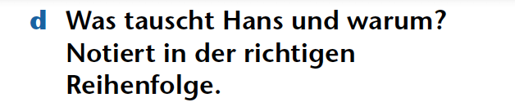

K7_KB_13d_S.80
-> Pferd, weil das Gold schwer ist.
1. Gold
2. Pferd
-> Kuh, weil das Pferd ihn abwirft und er Milch und Käse möchte.
3. Kuh
-> Schwein, weil die Kuh keine Milch gibt und er Fleisch und Würste möchte.
4. Schwein
-> Gans, weil er Angst vor der Polizei hat.
5. Gans
-> Schleifstein, weil er mit dem Beruf Scherenschleifer viel Geld verdienen kann.

Slide 24
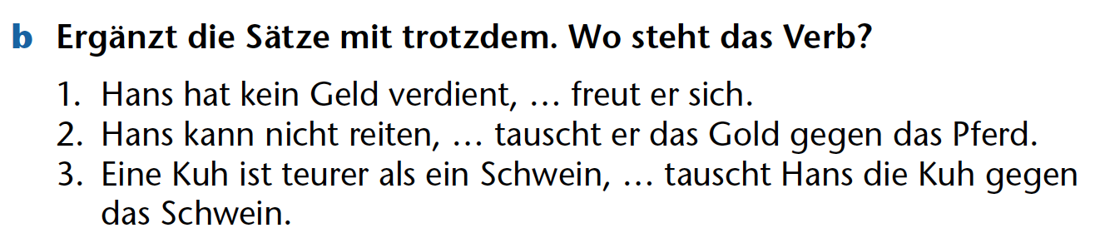

K7_KB_14b_S.81
1. Hans hat kein Geld verdient, trotzdem freut er sich.
2. Hans kann nicht reiten, trotzdem tauscht er das Gold gegen das Pferd.
3. Eine Kuh ist teurer als ein Schwein, trotzdem tauscht er die Kuh gegen das Schwein.
Das Verb steht an 2. Stelle, nach « trotzdem ».

Slide 25
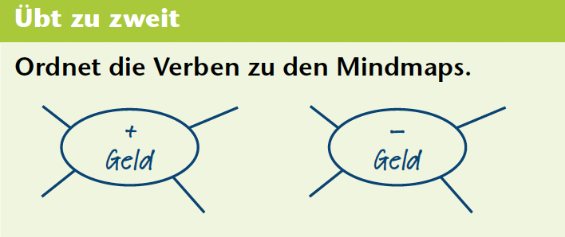
K7_KB_Das kann ich schon_S.82
+ Geld:
arbeiten, bekommen, jobben, sparen, verdienen
Geld:
ausgeben, bezahlen, kaufen, kosten, pleite sein, shoppen, teilen, zahlen

Slide 26
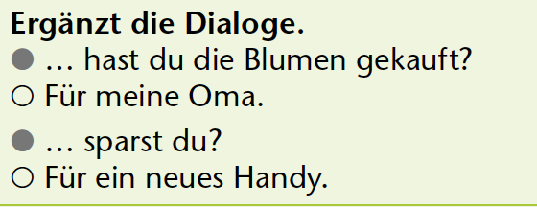
K7_KB_Das kann ich schon_S.82
Für wen hast du die Blumen gekauft?
Für meine Oma.
Wofür sparst du?
Für ein neues Handy.

Slide 27
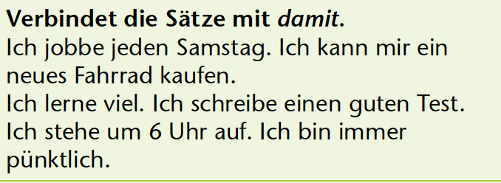
K7_KB_Das kann ich schon_S.82
Ich jobbe jeden Samstag, damit ich mir ein neues Fahrrad kaufen kann.
Ich lerne viel, damit ich einen guten Test schreibe.
Ich stehe um 6 Uhr auf, damit ich immer pünktlich bin.

Slide 28
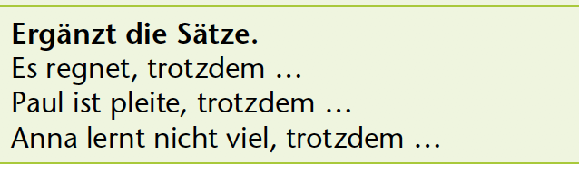
K7_KB_Das kann ich schon_S.82
Es regnet, trotzdem fahre ich mit dem Fahrrad in die Schule.
Paul ist pleite, trotzdem möchte er ein neues Skateboard.
Anna lernt nicht viel, trotzdem hat sie gute Noten.

